Slide 1
számítógépes szoftverek
Készítette: Nagy Máté

Slide 2
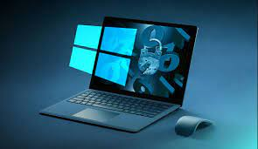
Mik a számítógépes szoftverek?
-olyan programok és alkalmazások, amelyeket számítógépek és más digitális eszközök használnak
-adatok feldolgozására, műveletek végrehajtására és felhasználói funkciók biztosítására használják
-A szoftverek olyan utasításokból és adatokból állnak, amelyek meghatározzák, hogyan működik a számítógép vagy egyéb eszköz.

Slide 3
szoftverek
-A számítógépes szoftverek programozók által íródnak
-futtatásukhoz a számítógép vagy egyéb eszköz operációs rendszerére van szükség.
-A szoftverek lehetnek nyílt forráskódúak illetve zárt forráskódúak
-A szoftverek általában az eszközök teljesítményét és funkcionalitását javítják
-lehetővé teszik a felhasználók számára különböző feladatok végrehajtását

Slide 4
Rendszerszoftver
-ezek a szoftverek felelősek a számítógép működésének irányításáért és a hardver erőforrásainak kezeléséért
-a rendszerszoftverek közé tartoznak a meghajtók (driver) is, amelyek a hardvereszközökkel való kommunikációt biztosítják

Slide 5

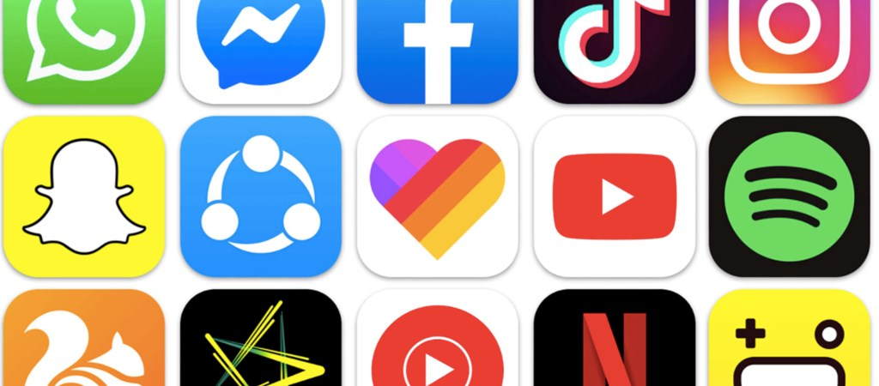
Alkalmazások
-Ezek a szoftverek olyan programok, amelyek különböző feladatokat végeznek el a felhasználók számára.
-Az alkalmazások lehetnek irodai szoftverek böngészők, játékok, grafikai tervező eszközök, kommunikációs eszközök, és számos egyéb típusú program is

Slide 6
Fontos tulajdonságok
-A szoftvereknek könnyen használhatóknak és érthetőnek kell lenniük a felhasználók számára.
- A szoftvereknek hatékonyan kell működniük, minimális késleltetéssel és erőforrás-felhasználással.
- A szoftvereknek stabilnak és megbízhatónak kell lenniük, hogy ne okozzanak rendszerösszeomlást vagy adatvesztést.
-A szoftvereknek megfelelő biztonsági intézkedéseket kell tartalmazniuk, hogy megvédjék az adatokat

Slide 7
Mi az operációs rendszer fogalma, feladatai, fajtái?
-Az operációs rendszer (OS) egy szoftver, amely irányítja és kezeli a számítógép hardvereszközeit
-lehetővé teszi az alkalmazások futtatását
- Az operációs rendszer felügyeli a hardvereszközöket
-Az operációs rendszer felelős a fájlok tárolásáért, szervezéséért és hozzáfér
-Az operációs rendszer döntéseket hoz a futó folyamatok ütemezésével kapcsolatban, hogy hatékonyan használja a rendelkezésre álló erőforrásokat.hetőségéért

Slide 8
.
-Az operációs rendszer felel a memóriaterületek kezeléséért, beleértve a virtuális memóriát is.
-Az operációs rendszer biztosít egy felhasználói interfészt, amely lehet karakteres vagy grafikus
-Az ilyen típusú rendszerek parancssorokat használnak a felhasználókkal való kommunikációhoz.
-az operációs rendszer tehát esszenciális része a számítógép működésének
-ehetővé teszi az alkalmazásoknak és felhasználóknak a hatékonyabb munkavégzést és az erőforrások hatékonyabb felhasználását.

Slide 9

Köszönöm a figyelmet!

